Slide 1
Культура Беларуси во второй половине XIX - начале XX в.
Тема 30
ЦТ

Slide 2
П. Шейн этнограф
Материалы для изучения быта и языка русского населения Северо-Западного края

Slide 3
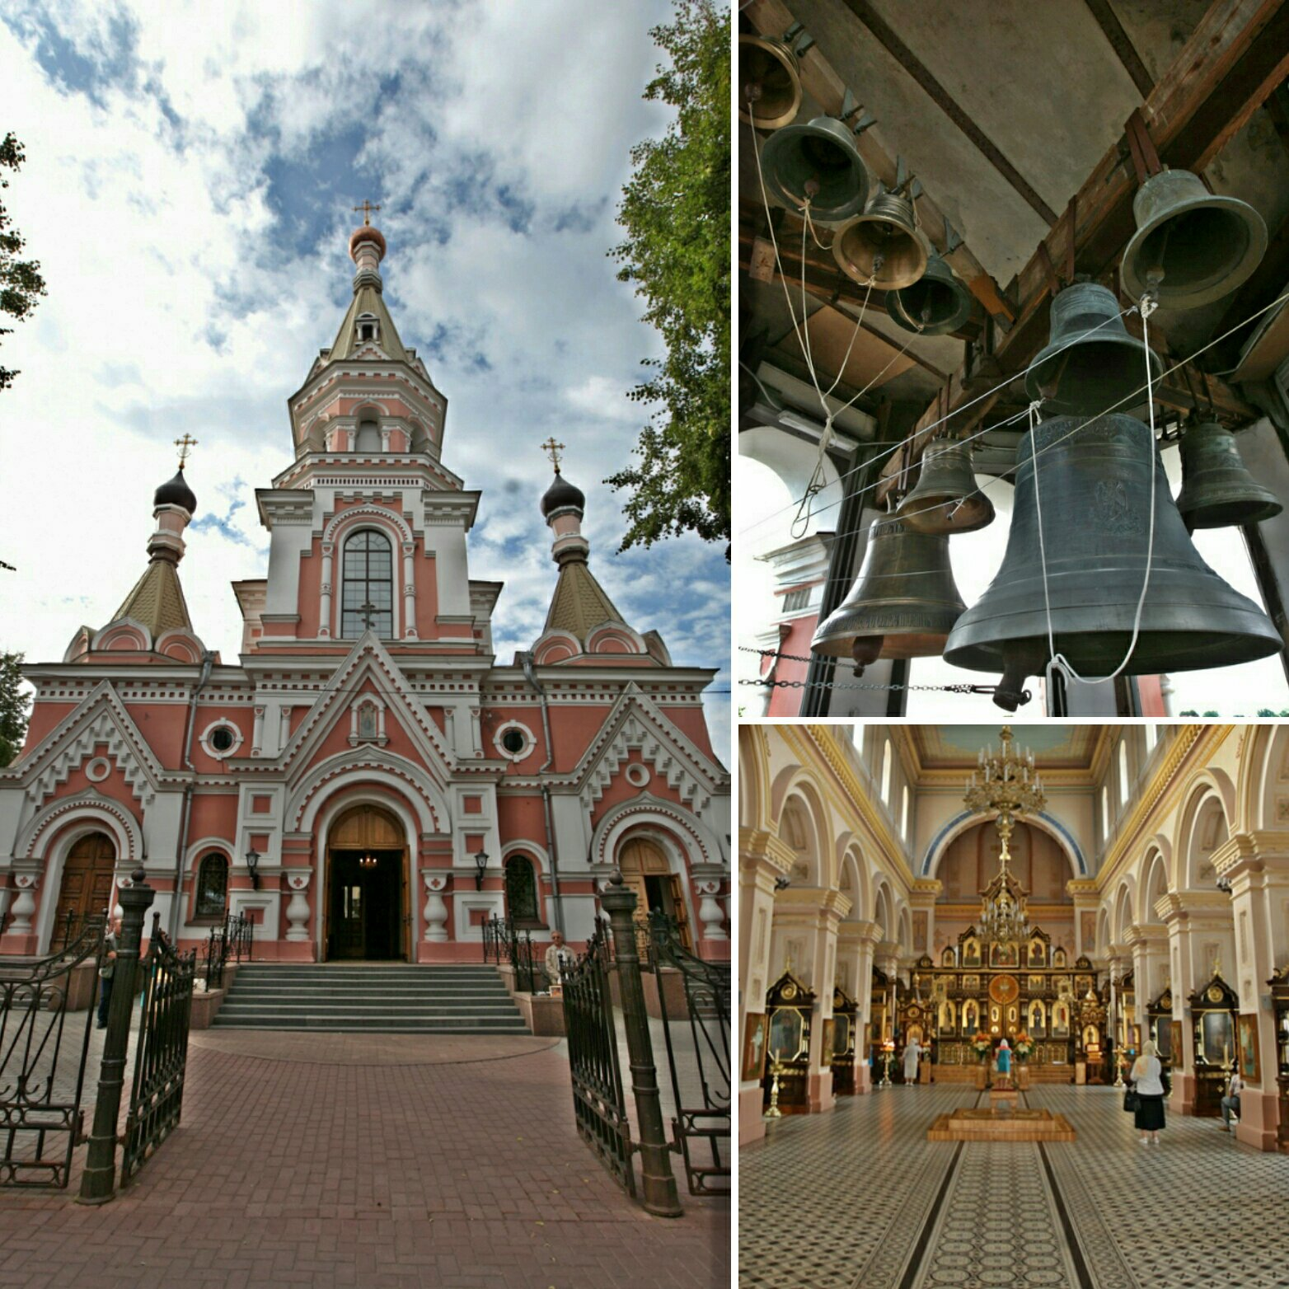
Архитектура
Псевдорусский стиль
(псевдовизантийский)
Пятикуполье
Лукообразные купола
Шатровые колокольни
Декор в виде кокошников
г.Гродно
Покровский собор

Slide 4
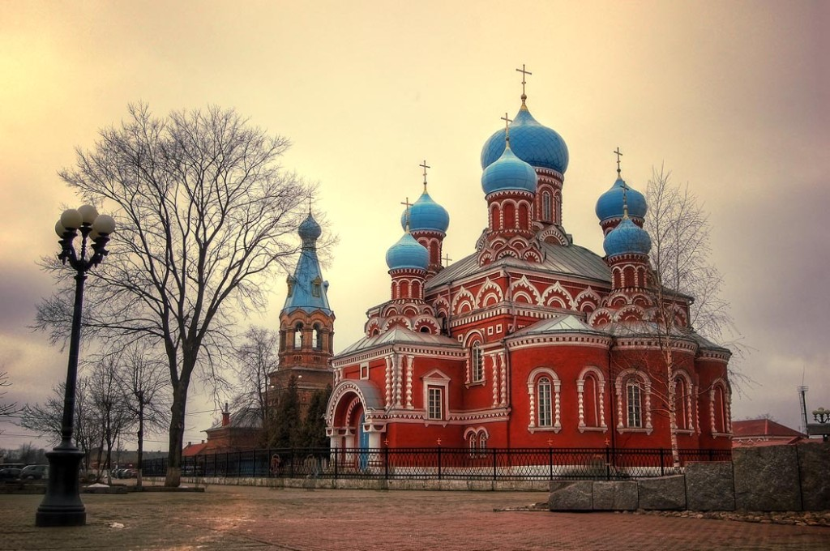
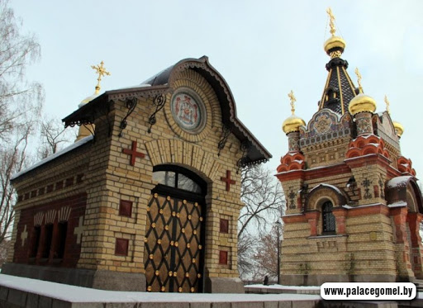
г.Борисов
Свято – Воскресенский собор
г. Гомель
Часовня князей Паскевичей

Slide 5
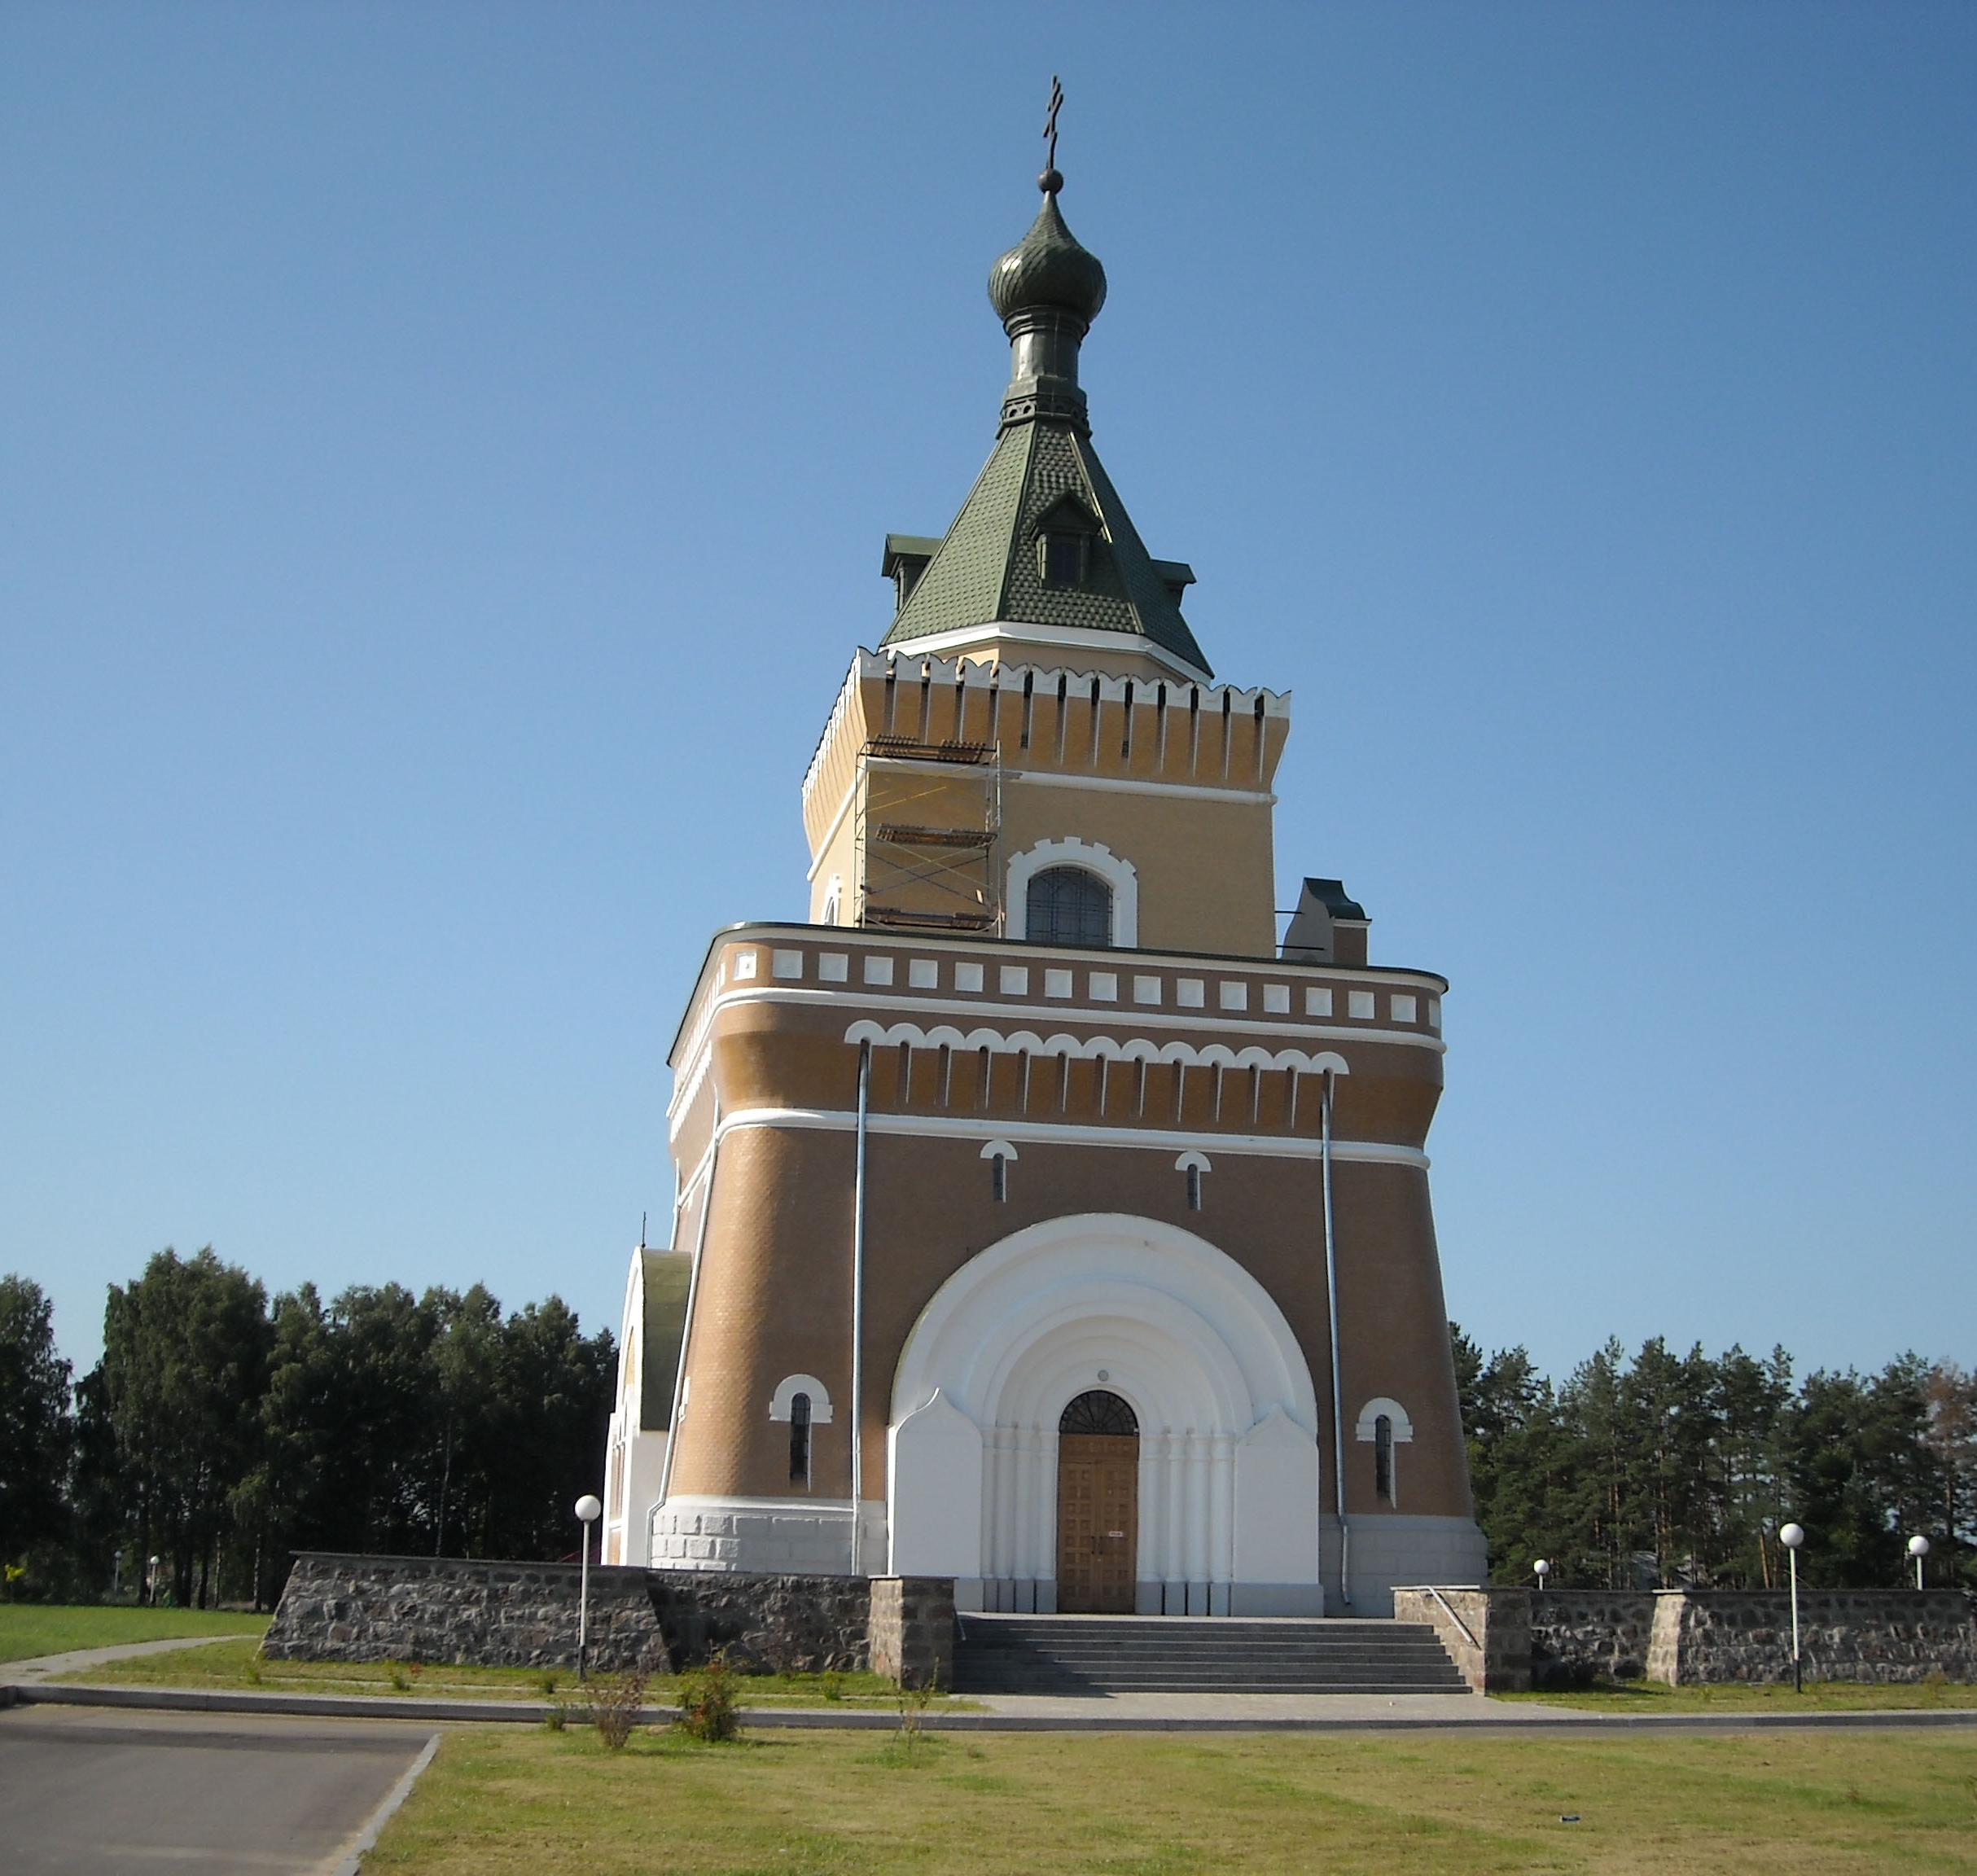
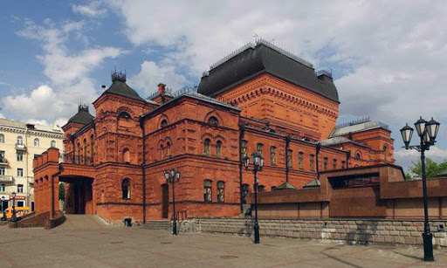
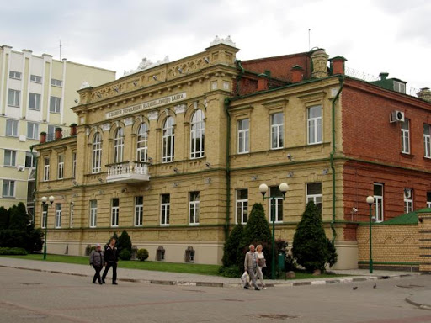
г. Могилев здание театра/ женская гимназия
Д. Лесная
Храм, созданный в честь 200-летия победы русских войск над шведами

Slide 6
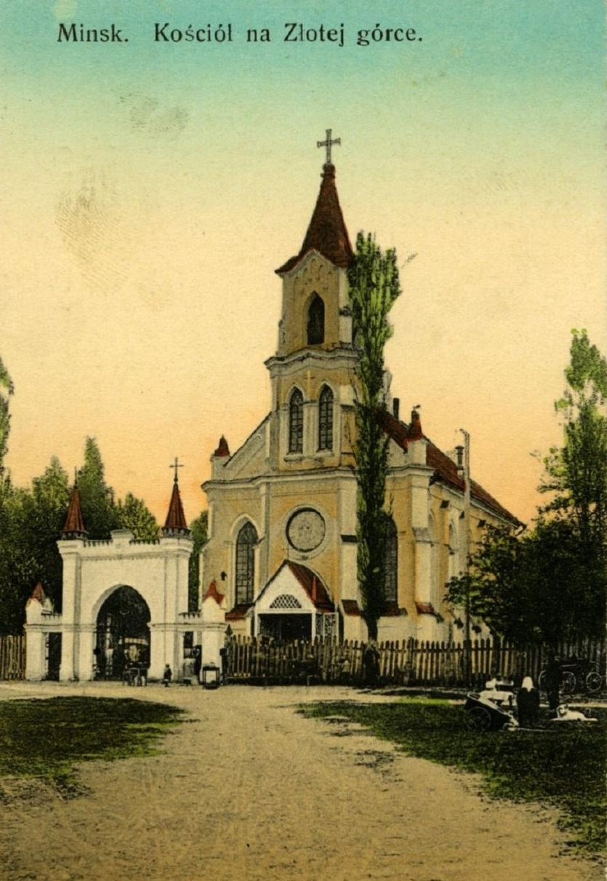
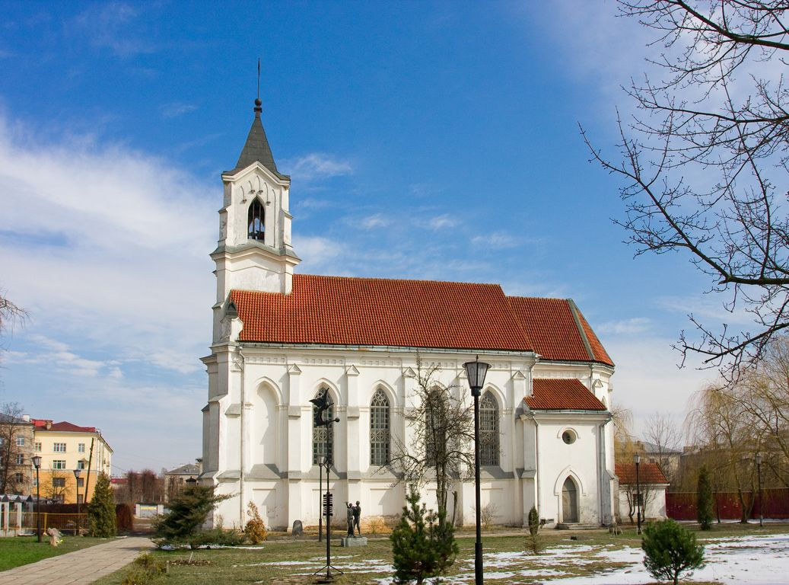
Архитектура
Неоготический стиль
Красный кирпич
Фрески
Витражи
Пол из керамических плиток
г. Минск Костел Святого Роха

Slide 7
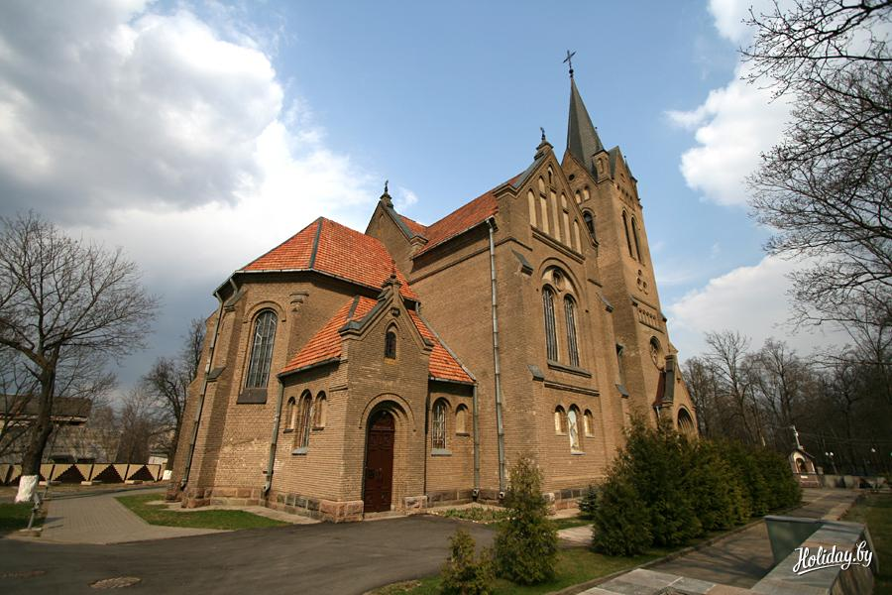
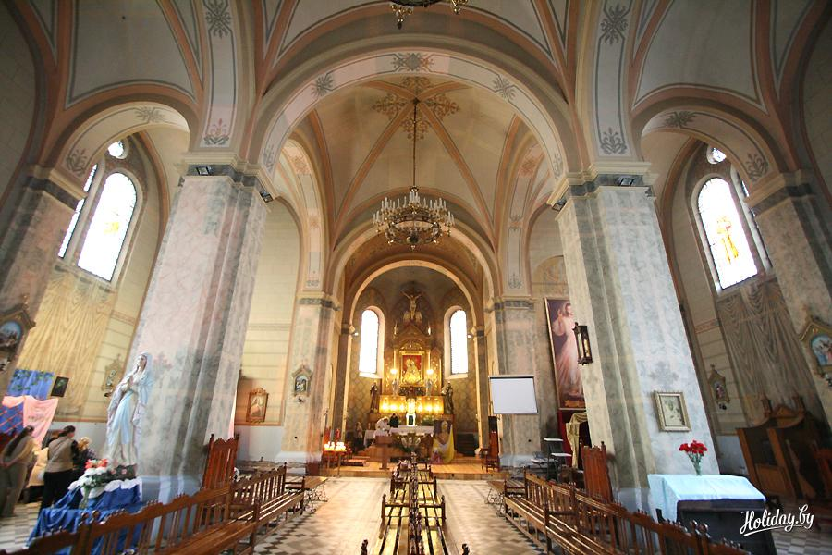
г. Вилейка Крестовоздвиженский костел

Slide 8
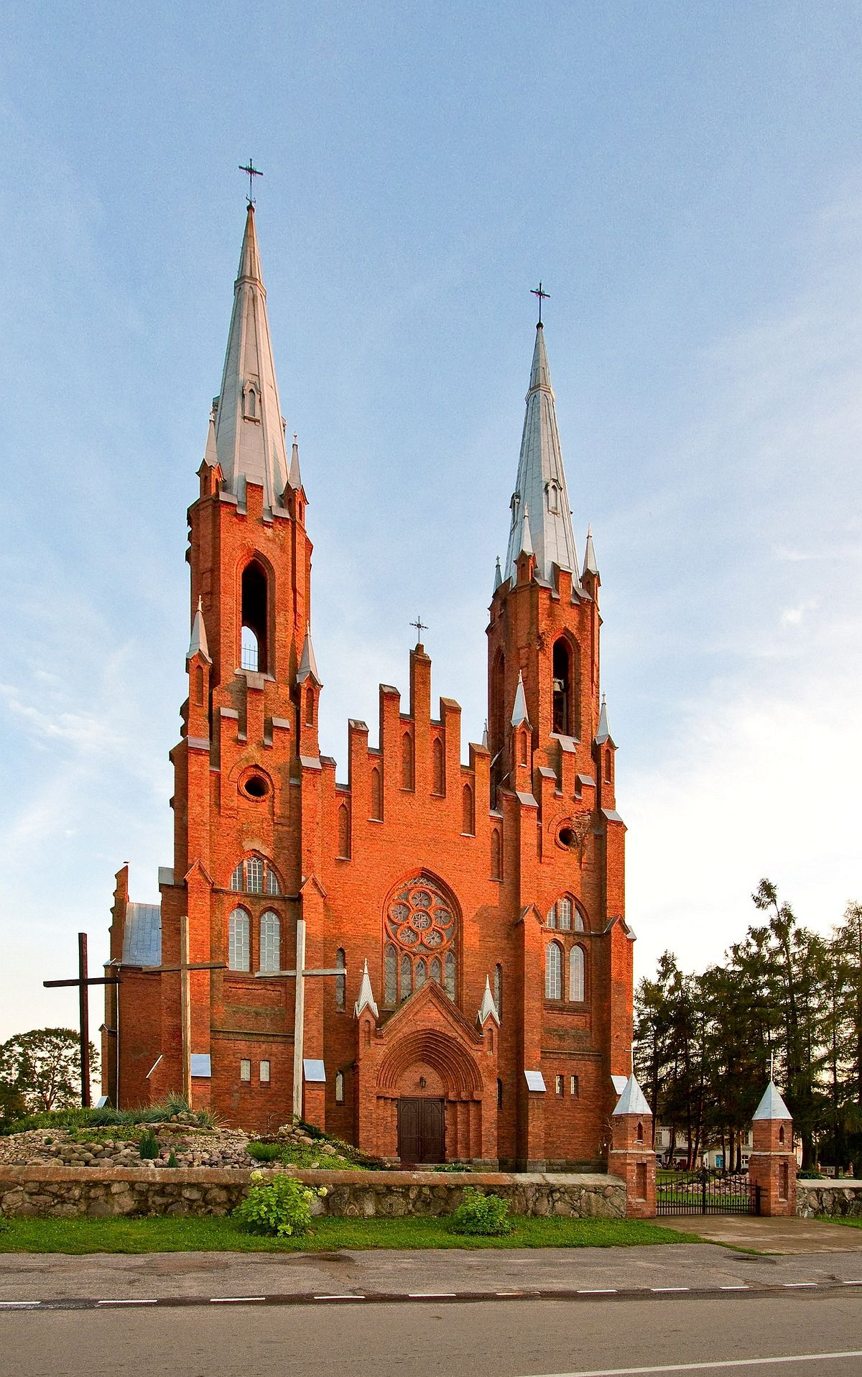
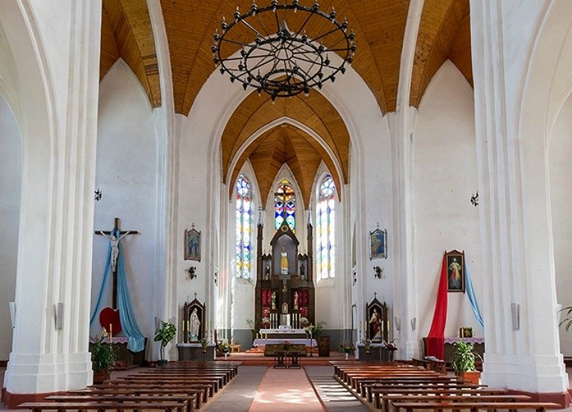
д.Видзы
Костел (Церковь Святой троицы = Троицкий костел)=
Костел Рождества Девы Марии

Slide 9
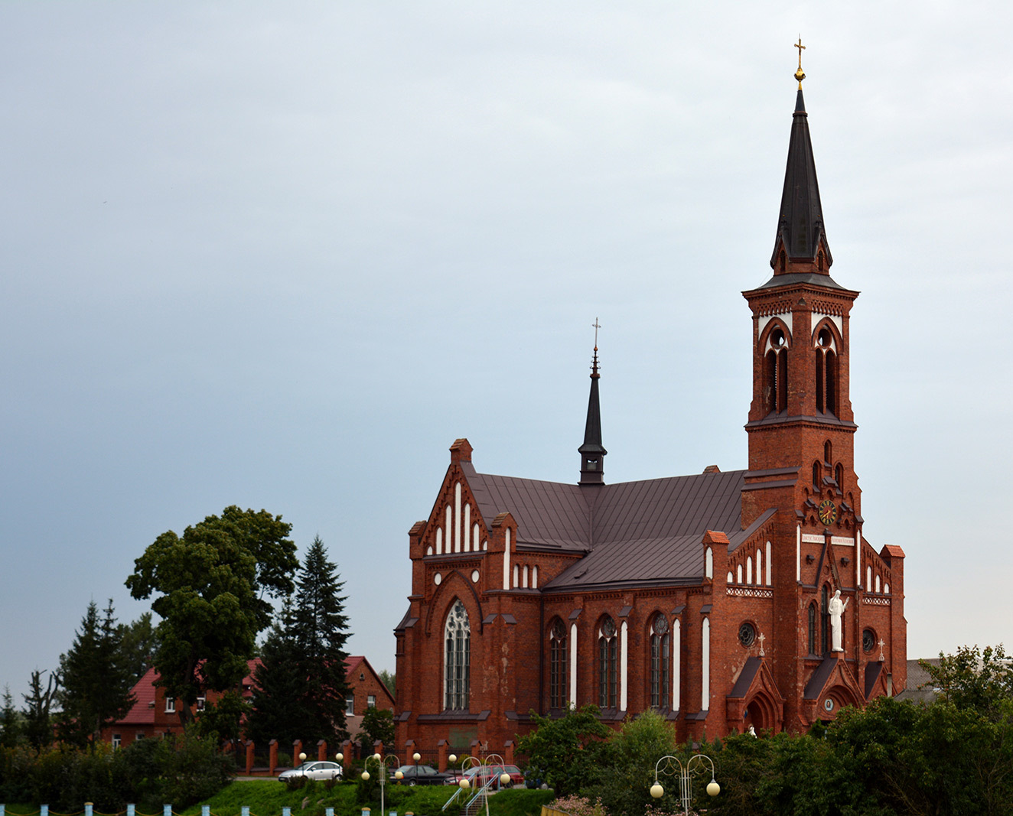
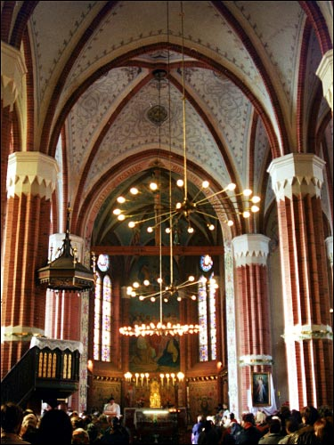
г.Поставы
Костел Святого Андрея Падуанского

Slide 10
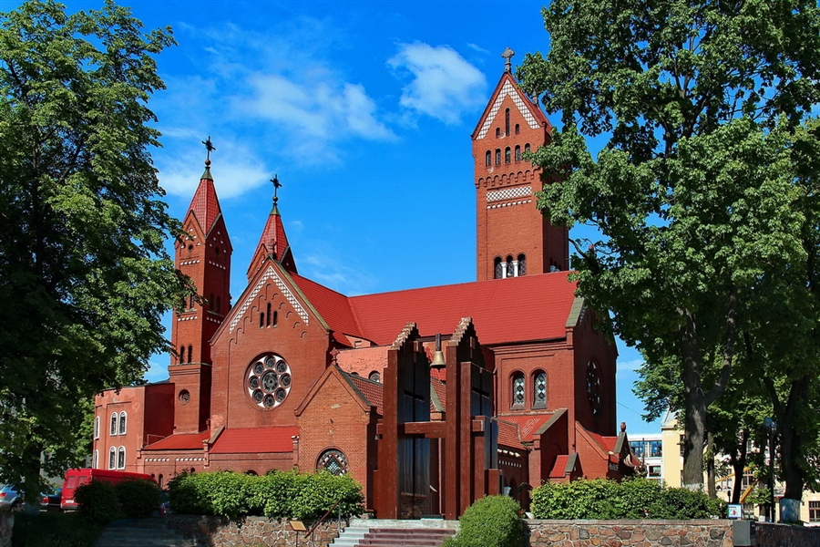
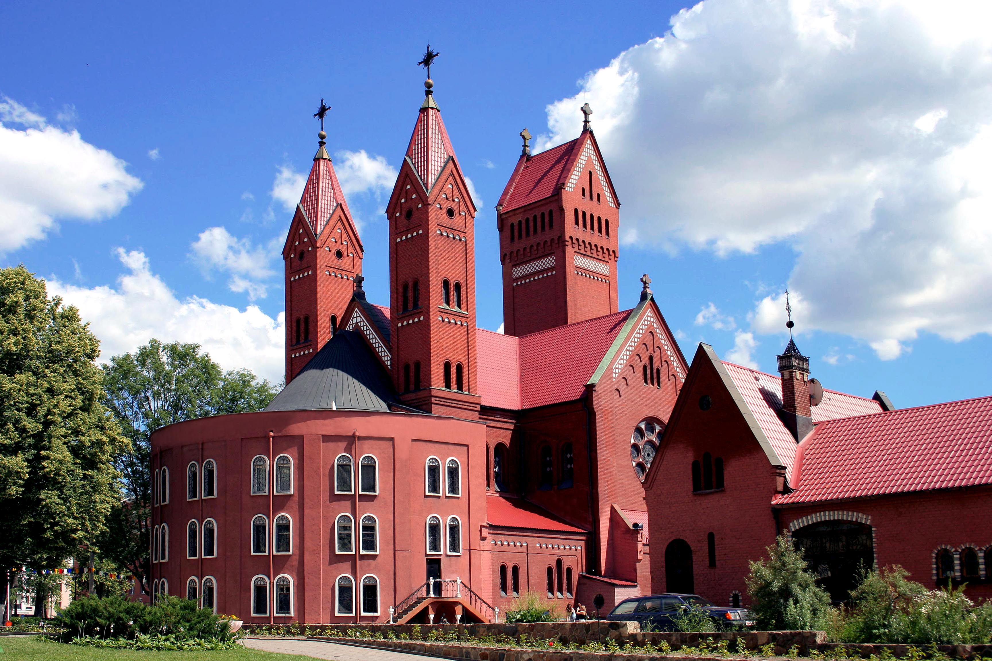
Неороманский стиль
(+ готика и модерн)
г.Минск
Костел Святых Симеона и Елены

Slide 11
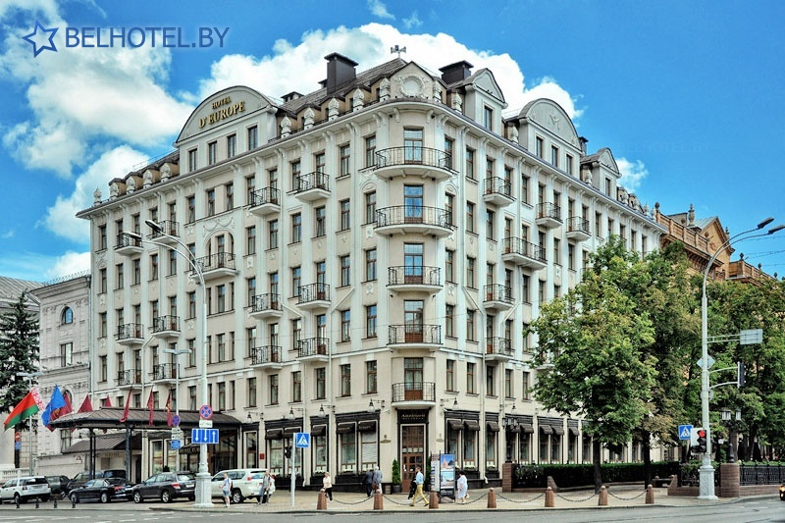
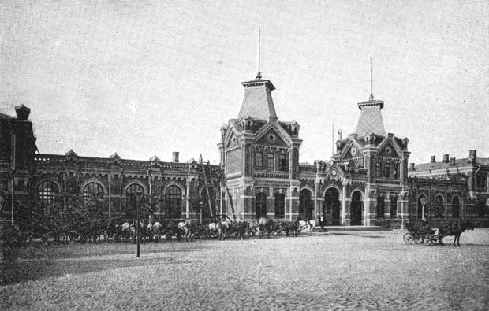
Модерн
1. переплетенные линии
2.ассиметричные композиции
3.лепной декор
4.использование новых материалов
(цемент, мет. арматура, стекло)
г.Минск
Гостиница «Европа»
г.Минск
Железнодорожный вокзал

Slide 12
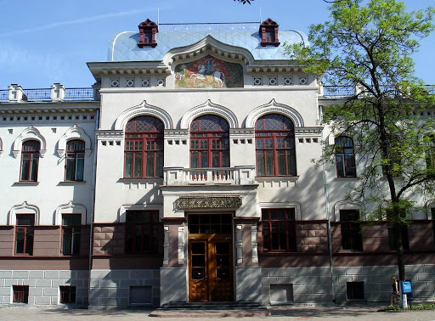
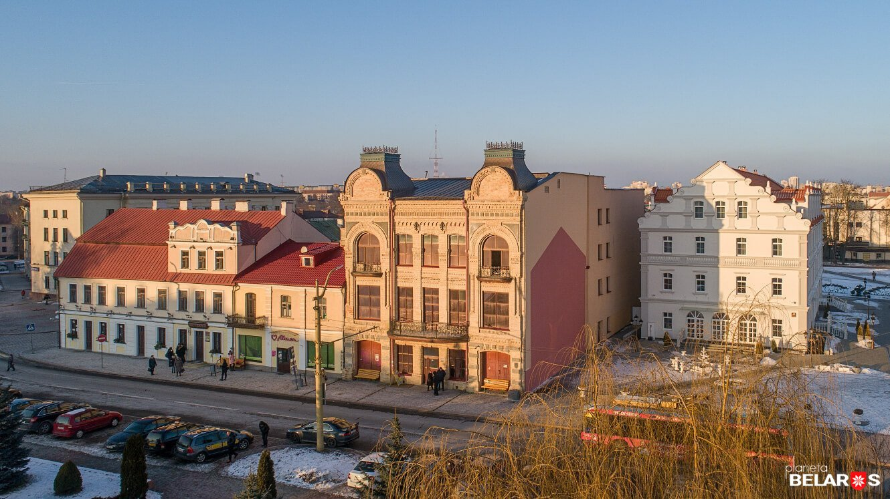
Г. Гродно
Жилой дом купца Муравьева
г.Витебск
Поземельно-крестьянский банк
(Ветеринарная академия)
г.Могилев
Поземельно-крестьянский банк

Slide 13
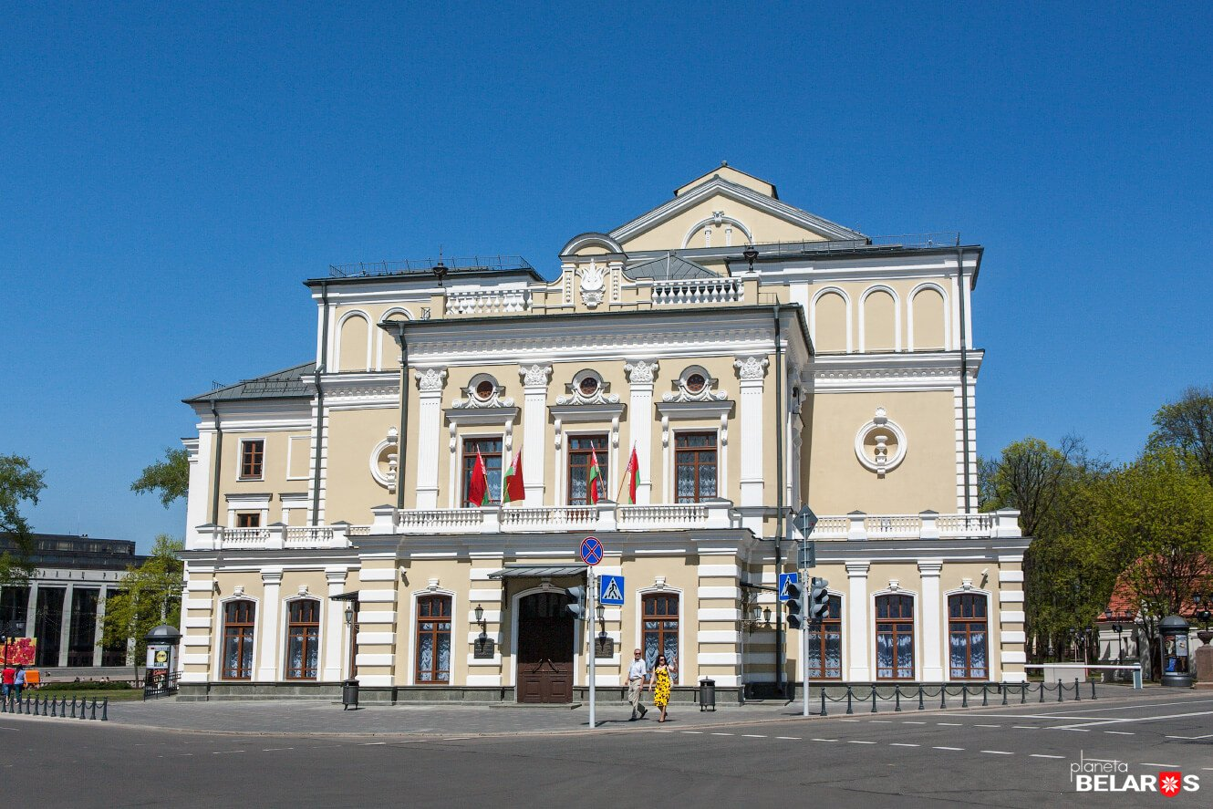
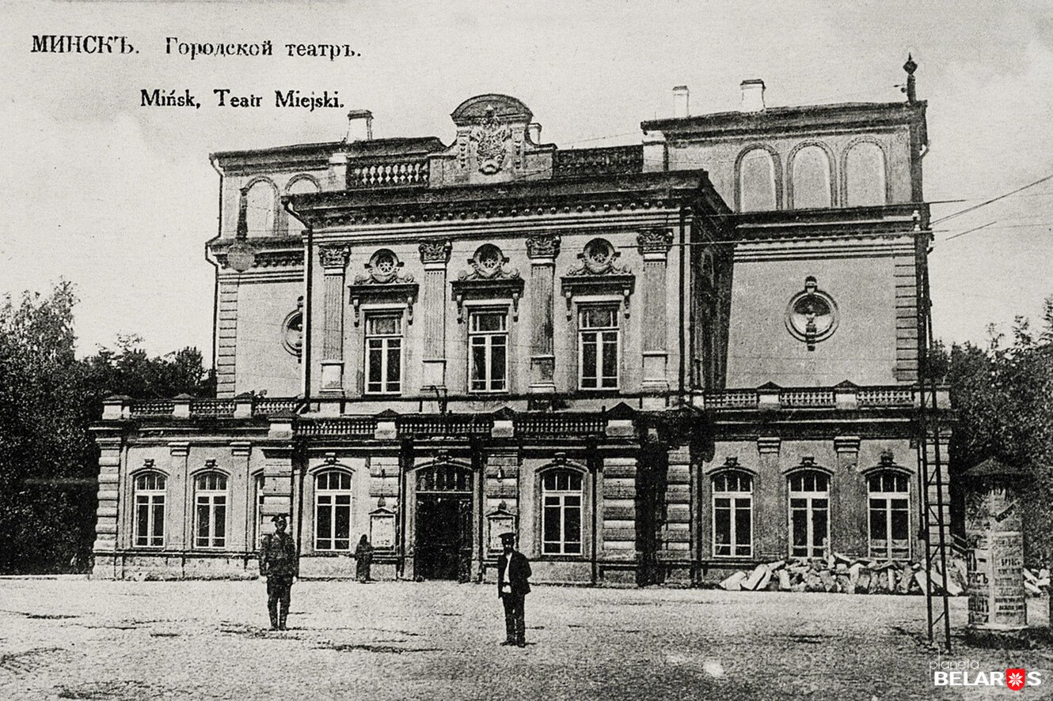
Эклектизм - смешивание стилей и элементов
г.Минск
Минский городской театр ( Купаловский)

Slide 14
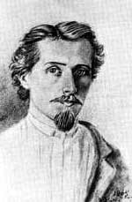
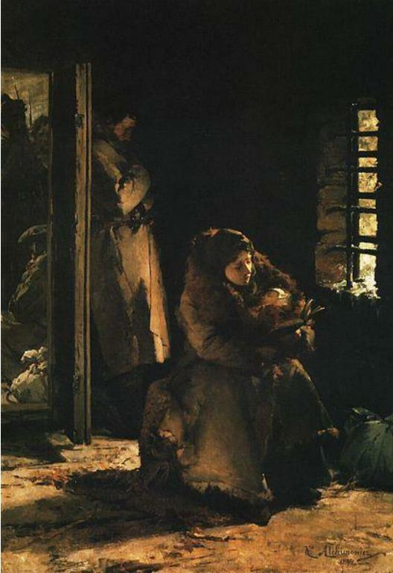
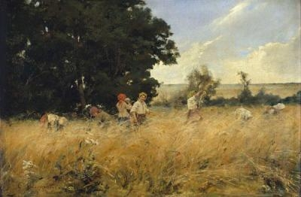
Живопись
Исторический, бытовой жанр
Казимир Альхимович
Жатва
На этапе

Slide 15
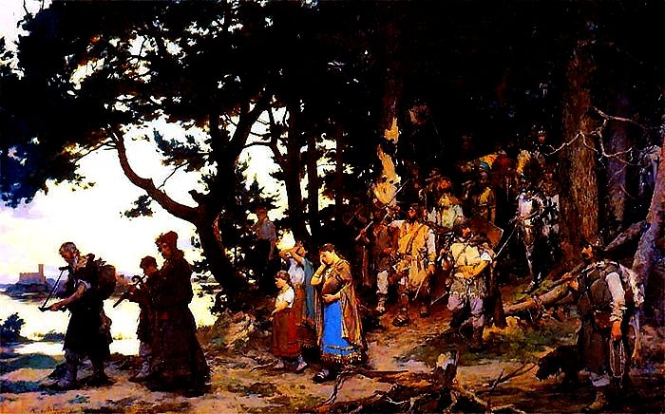
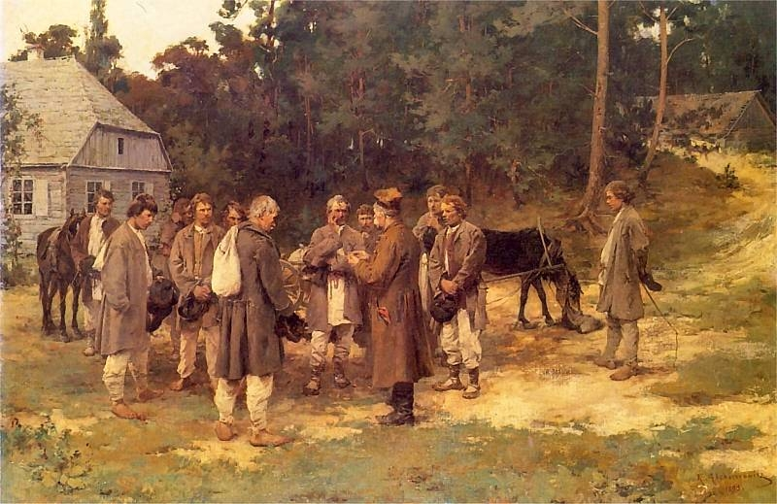
Похороны Гедемина
Наем работников

Slide 16
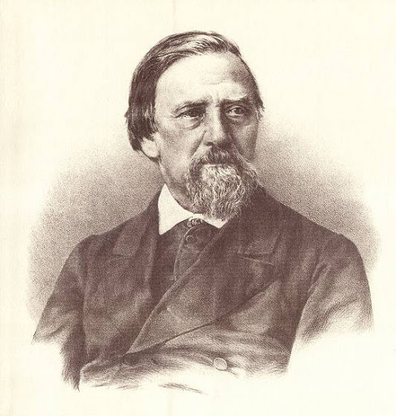
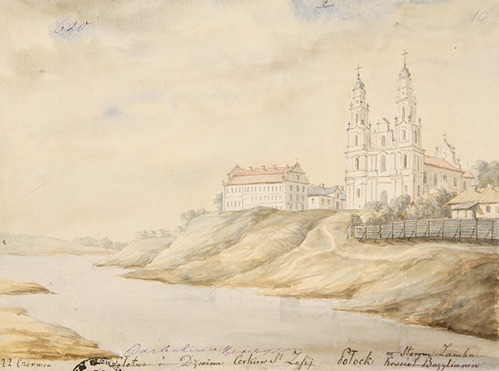
Наполеон Орда
Исторический жанр

Slide 17
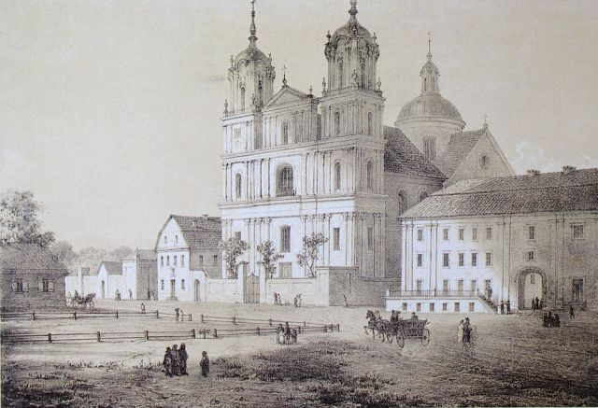
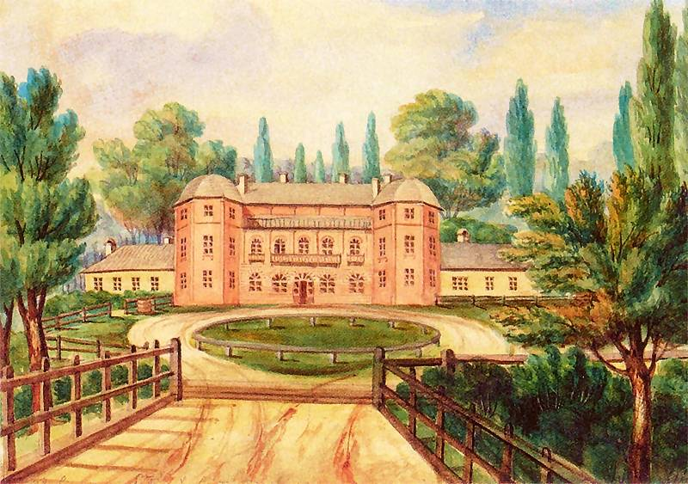
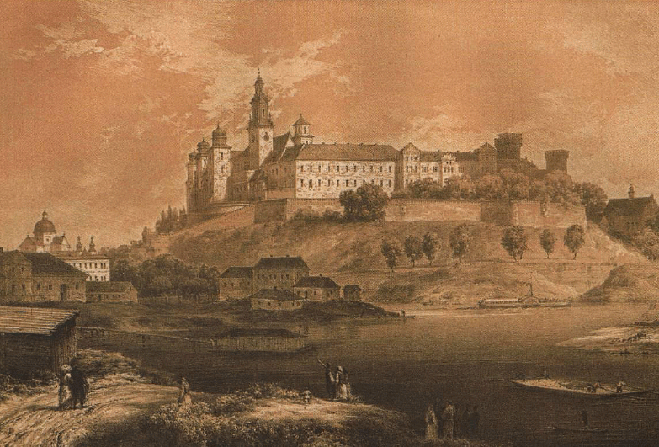
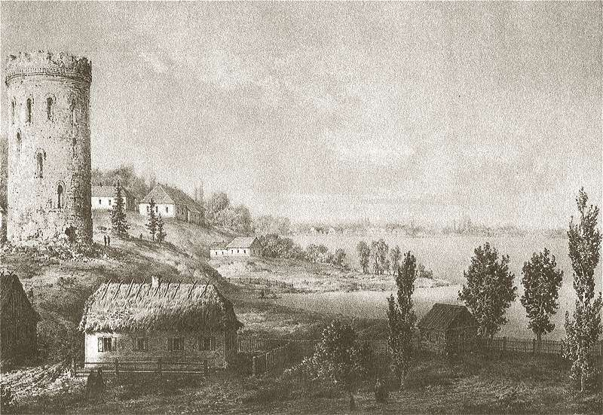

Slide 18
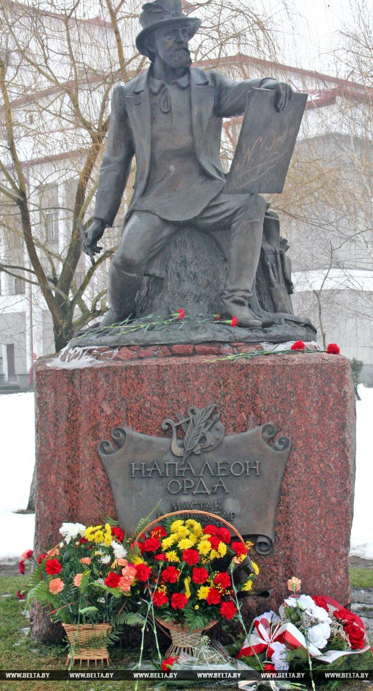
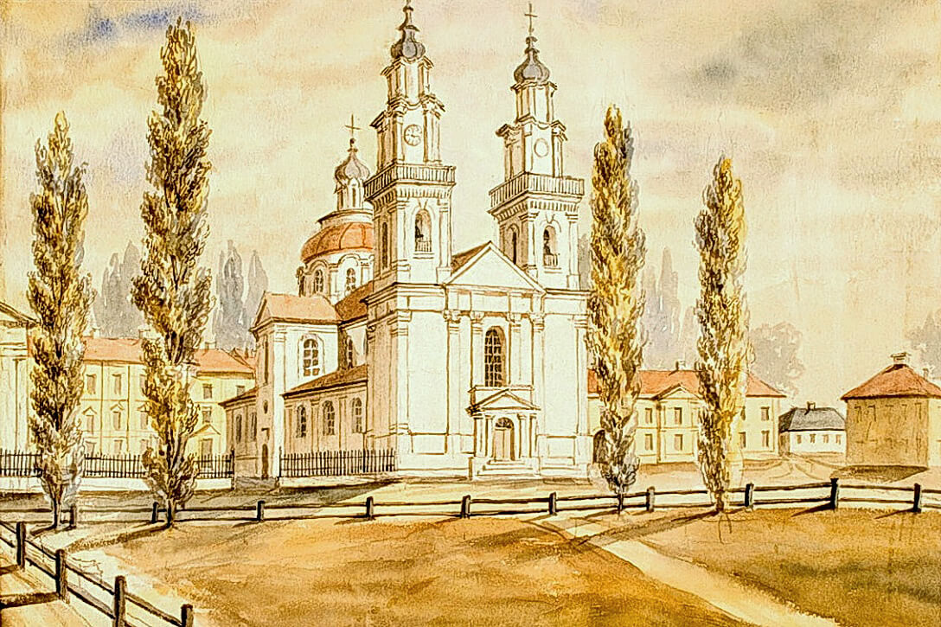
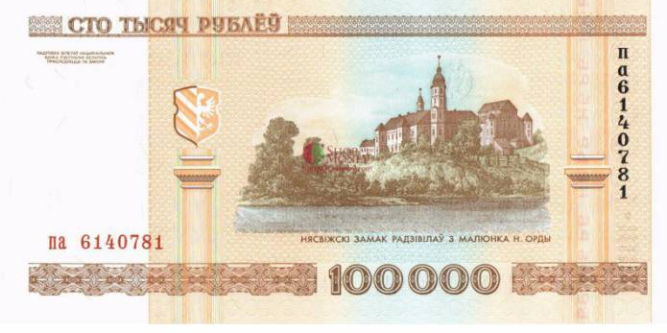

Slide 19
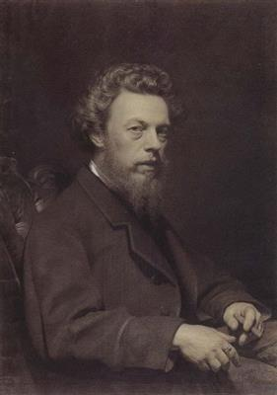
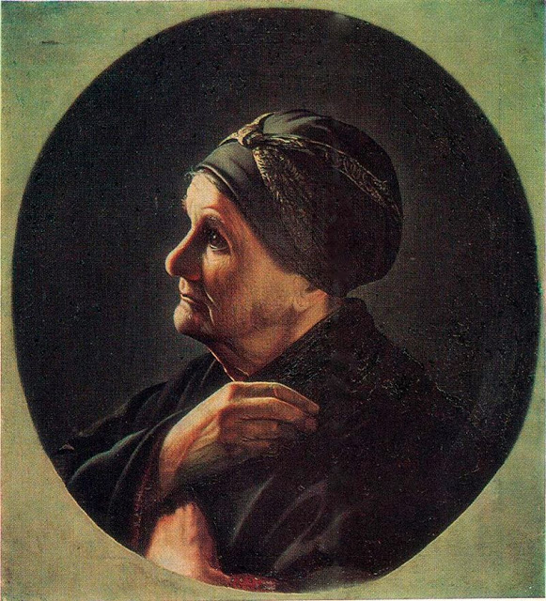
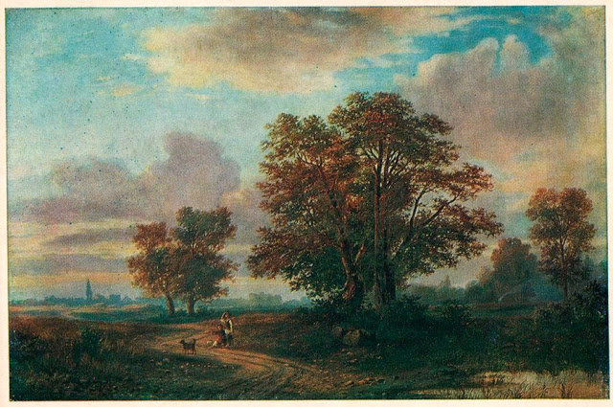
Аполлинарий Горавский
Пейзажный жанр
Старуха молится
Вечер в Минской губернии

Slide 20
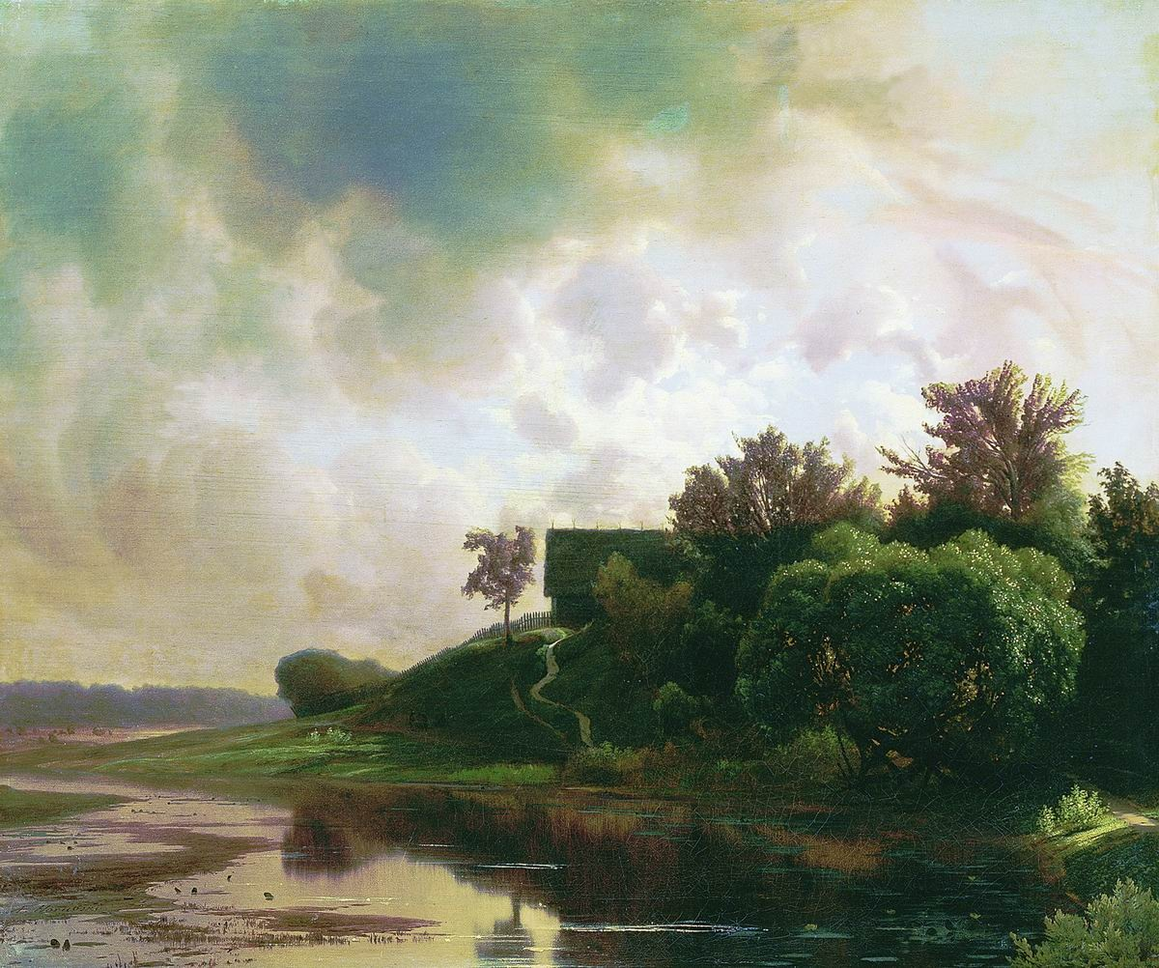
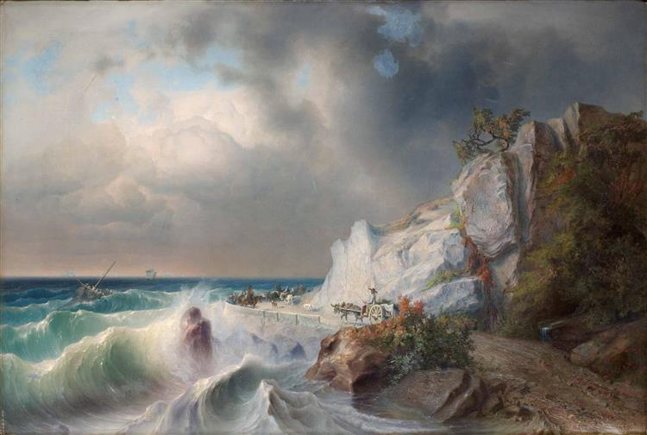
Вечерний пейзаж
Вид между Генуей и Ниццей

Slide 21
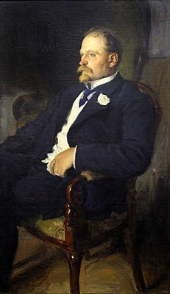
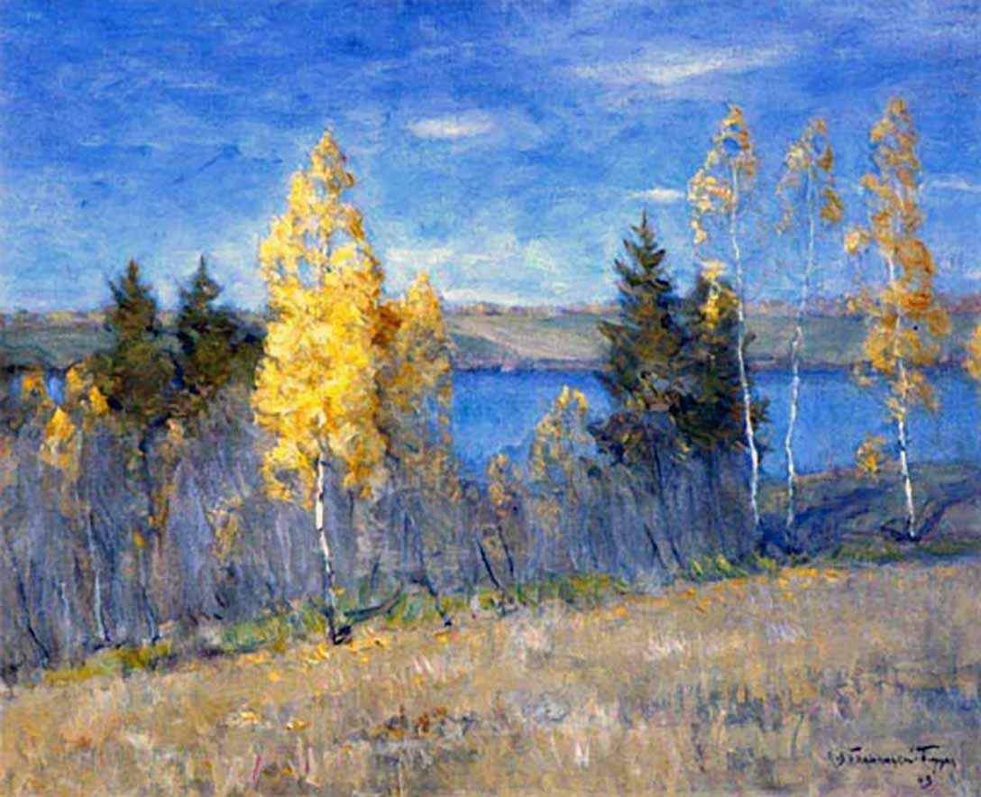
Витольд Бялыницкий-Бируля
Пейзажный жанр
200 картин посвятил теме весны

Slide 22
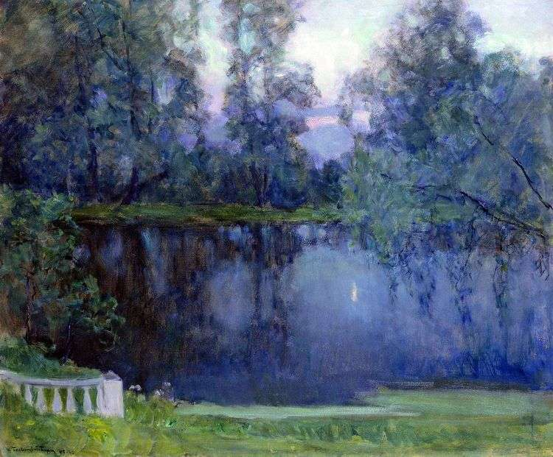
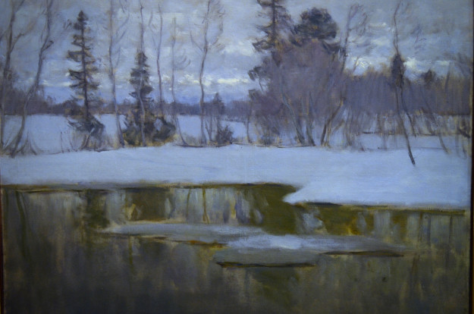
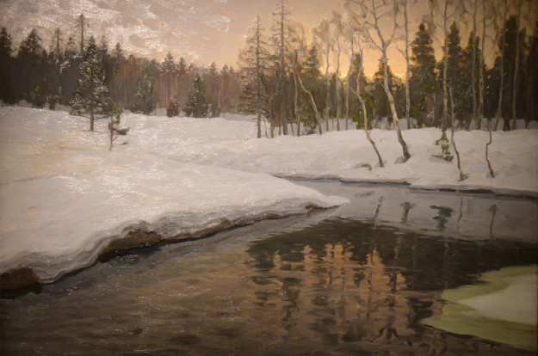
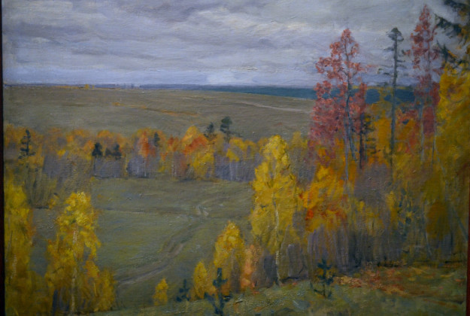

Slide 23
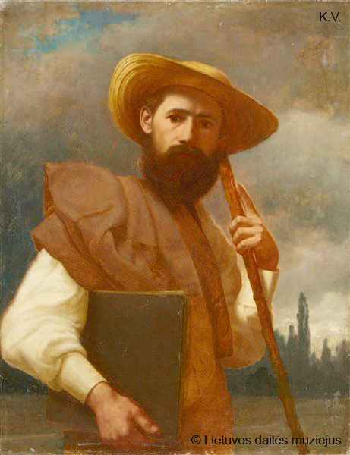
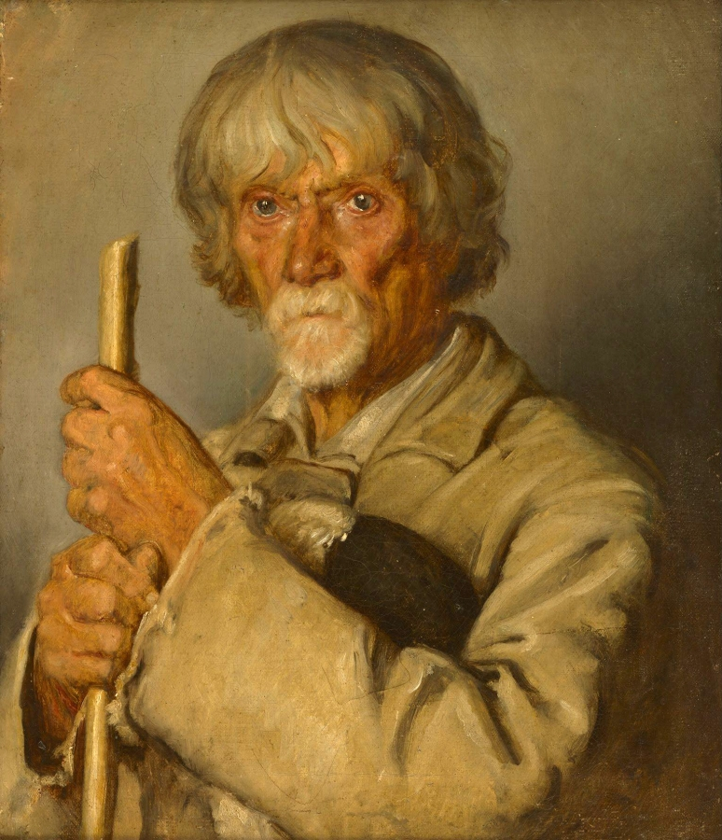
Николай Силиванович
Бытовой жанр
автопортрет
Старый пастух (пастух из Свентянщины)

Slide 24
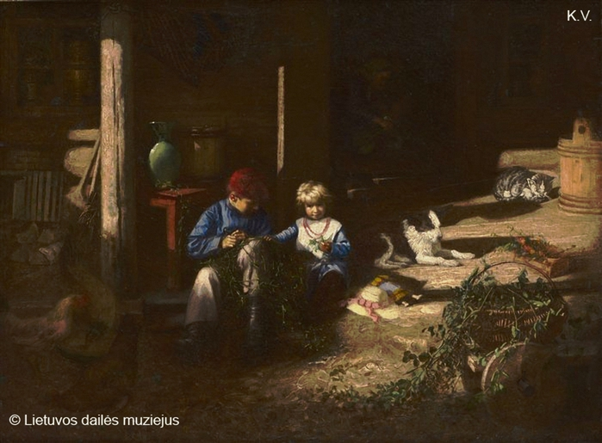


Дети
играют во дворе
Солдат с мальчиком
Голова Апостола Матфея,
Исаакиевский собор,
Санкт-Петербург

Slide 25



Юдель Пэн
Бытовой жанр
Часовщик
автопортрет
Старый портной
Часовщик

Slide 26




Slide 27


Марк Шагал
Портрет руки Ю. Пэна
Над городом

Slide 28

Синий дом
Прогулка

Slide 29


Прогулка
Скрипач

Slide 30



